Slide 1
교통사고 데이터 분석을 통한 인명 피해 감소 방안
박원상

Slide 2





변인 선택 및 분류
Clustering
Hierarchical Clustering
KMeans
사고 유형 - 군집화 및 분류
JUNCTION 어디에서
MOVEMENT 어떻게 움직이다가
COLLISION_TYPE 무슨 일이 벌어졌는가
K
(가해자 데이터로 사고 단위 분석)
Classification 1
Decision Tree
RD_COND
SURF_COND
WEATHER
LIGHT
Classification 2
Logistic Regression
AGE
CONDITION
RD_DIV
C_M_ZONE
환경변인과 사고 유형과의 관계 탐색

Slide 3
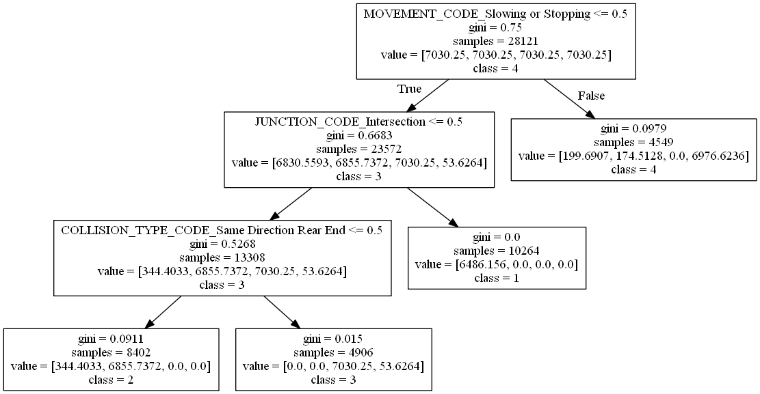
사고 유형화
감속했는지 여부와 충돌 방향은
가해자가 충돌 전에 위험요소를
인지했는지 알려주는 중요한 지표다.
4. 감속 중 사고
1. 교차로에서 감속하지 않은 사고
3. 교차로가 아닌 곳에서
감속 없이 후방충돌
2. 교차로가 아닌 곳에서
감속하지 않은 후방충돌 이외의 사고

Slide 4
평가 척도 : 사고점수 * 빈도
피해량의 사고 단위 측정을 위한 사고점수 계산
Count = 2
Sum = 100
사고점수 = Sum / Count
사고 번호 | 이름 | 타입 | 가해 여부 | 피해점수 | 사고점수
1504 | 윤호영 | 운전자 | Y | 0 | 50
1504 | 김윤태 | 운전자 | Y | 1 | 50
1504 | 주영하 | 운전자 | N | 5 | 50
1504 | 정유진 | 동승자 | N | 5 | 50
1504 | 류민국 | 보행자 | Y | 89 | 50
전처리 후 삭제된다.
인명피해점수 가중치 부여
Fatal 89
5
2
1
0
공공기관의 의뢰이므로 사회적 비용까지 포괄적으로 고려한 아래 보고서의 Comprehensive Cost를 적용, 부상 lv2를 1로 놓고 비율 보정함(소수점 이하 반올림).
Crash Cost Estimates by Maximum Police-Reported Injury Severity
Within Selected Crash Geometries.
U.S. Department of Transportation. 2005.
No Injury

Slide 5
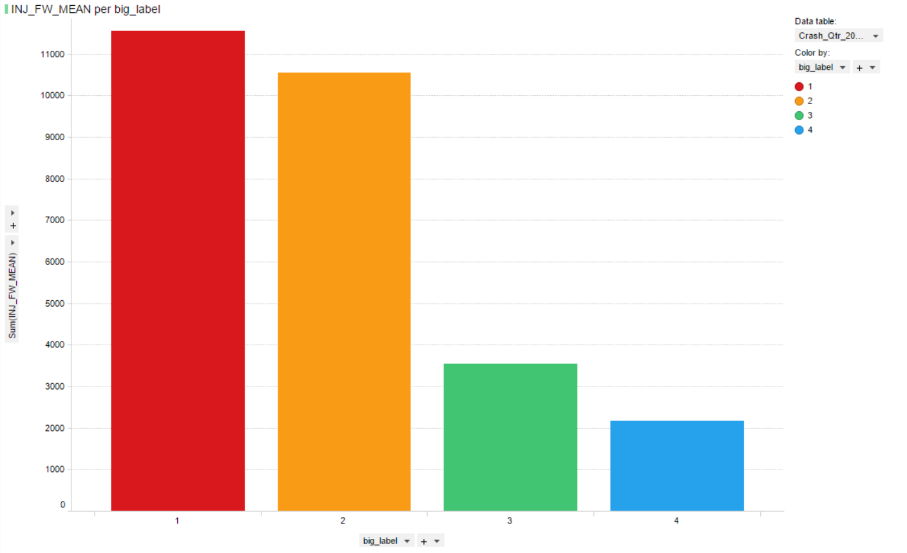
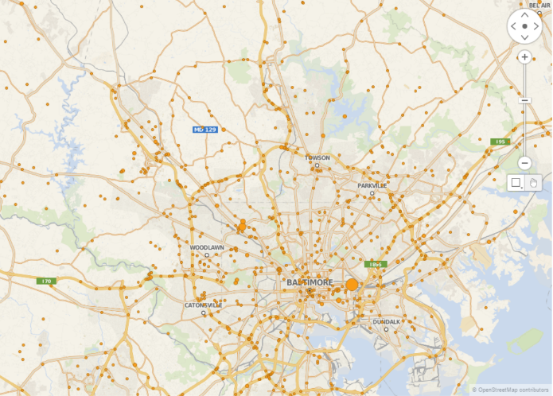
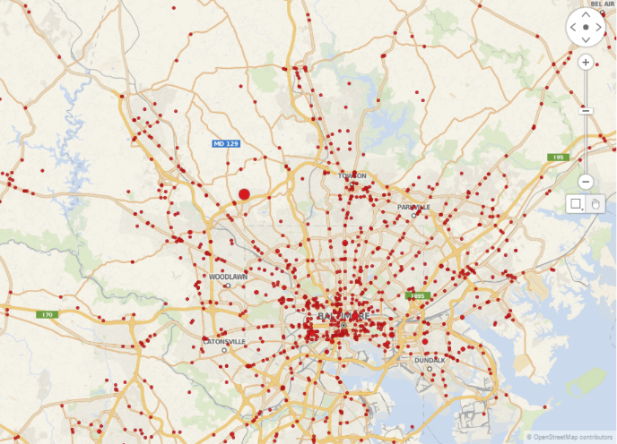
중요 사고 유형 선택
발생빈도
유형1 (0.78 * 14834): 교차로에서 측면 또는 정면충돌 사고
-> 다른 방향으로 진행중인 차량을 인지하지 못해 큰 피해를 유발하는 것으로 추정되며 발생빈도가 높다.
유형2 (0.98 * 10742): 간선도로나 교통량이 적은 도로에서 고속주행 중 일어난 사고
-> 돌발상황에 대처하기 어려우며 사고가 난다면 충돌시점에 속력이 높아 큰 피해가 예상된다.
평균사고점수

Slide 6



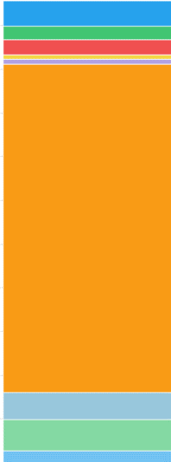


사고 유형 분석
유형 1 – 교차로 사고
좌회전
측면
다른 차량과
정면
직진
후방
유형 2 – 고속주행 사고
측면
고정된 구조물과
정면
직진
끼어들기
조향능력상실
단독차량사고
미끄러짐
굽은길 회전
다른 차량과

Slide 7


상황요인 분석 및 정책 제안
교차로 사고
고속주행 사고
위험요소를 발견한 후
대처할 수 있는 시간이 적음
간선도로 진입 전 음주 및 약물 단속 강화 도로 상태 점검 및 관리 강화
중앙분리대 설치
복잡한 정보처리를 요구하는 환경
+
가해자의 평균연령이 가장 높음(평균 40세)
교차로의 복잡한 환경이 운전자가 중요한 정보를 인지하지 못하도록 할 가능성
교차로 진입시 우선 주시사항 교육
교차로 앞 과속방지턱 설치
쉬운 도로교통체계 구성
야간주행
음주/약물
손상된 도로
도로 위 장애물
사고 위험 증가

